Slide 1
Выполнила учитель физики
Нестерова Ольга Алексеевна

Slide 2
Ф и з и к а – наука о природе
Физика – наука о наиболее общих закономерностях, определяющих строение и развитие окружающего мира
Задача физики – открывать и изучать законы, связывающие различные физические явления, происходящие в природе

Slide 3
Акустика - наука о звуке, изучающая физическую природу звука и проблемы, связанные с его возникновением, распространением, восприятием и воздействием. Акустика является одним из направлений физики (механики)

Slide 4
М е х а н и ч е с к и е явления
Связанные с изменением положения тел в пространстве относительно других тел с течением времени.

Slide 5
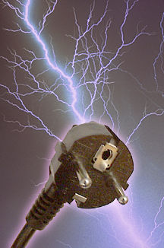
Э л е к т р и ч е с к и е явления
Связанные со световыми и звуковыми проявлениями.

Slide 6
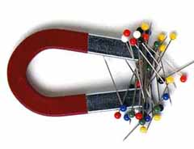
М а г н и т н ы е явления
Связанные с возникновением у физических тел магнитных свойств.

Slide 7
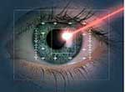
О п т и ч е с к и е явления
каждого видимого события является результатом взаимодействия света и материальных сред физической и биологической.

Slide 8
Т е п л о в ы е явления
Нагревание
Охлаждение
Отвердевание
Испарение
Кипение
Плавление

Slide 9
ФИЗИЧЕСКОЕ ТЕЛО – это каждое окружающее нас тело определённой формы и объема

Slide 10
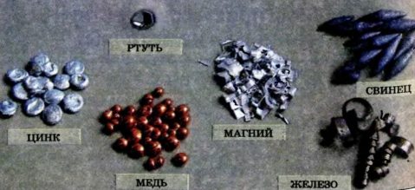
ВЕЩЕСТВО – это все то, из чего состоят физические тела

Slide 11
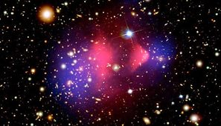
МАТЕРИЯ-это всё то, что существует во Вселенной независимо от нашего сознания

Slide 12
Как изучают явления?
Наблюдение и опыт в физике — это два основных метода познания законов природы.
Наблюдение - это исследование какого то явления без помощи каких то приспособлений, инструментов.
Опыт – метод познания окружающего мира через непосредственное, практическое изучение вопроса.

Slide 13
Связь физики с другими науками
ФИЗИКА
АСТРОНОМИЯ
ГЕОГРАФИЯ
БИОЛОГИЯ
ХИМИЯ
МЕТЕОРОЛОГИЯ
ТЕХНИКА

Slide 14
Ответьте на вопросы:
Что такое физика?
Приведите примеры физических явлений.
Что называют веществом?
Что в физике понимают под термином
« материя»?
5. Что является источниками физических знаний?

